Slide 1
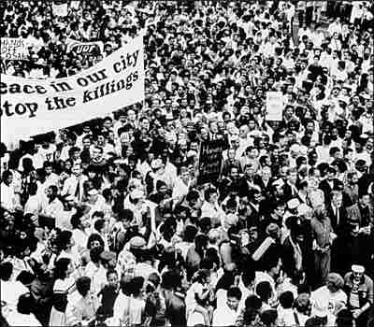
Тема: «Социальные опасности»
Разработал Дмитрий Светоносов. Факультет Истории и права, ШГПИ
si-sv.com

Slide 2
План :
Понятие социальных опасностей
Причины возникновения социальных опасностей
Классификация социальных опасностей

Slide 3

Основные понятия
Социум — это все общество людей которое окружает нас и взаимодействует друг с другом.
Социальные опасности – ситуации, которые
могут представить угрозу для социума, либо могут нанести ему вред.

Slide 4
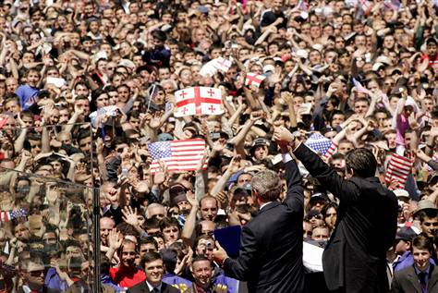
Причины социальных опасностей
Развитие международной связи, туризма, спорта, а также особенностями людей.
Нестабильность общественно-политической обстановки
Углубление деструктивных процессов экономики и снижение уровня жизни
Деформация в общественном сознании определенной части населения
Падение уровня общей культуры и духовное обнищание
Снижение роли государства в воспитании подрастающего поколения

Slide 5
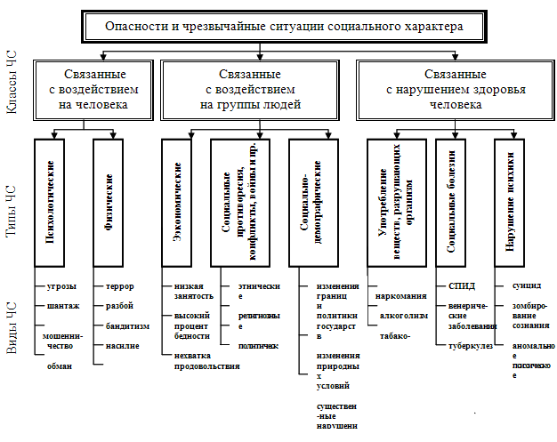

Slide 6
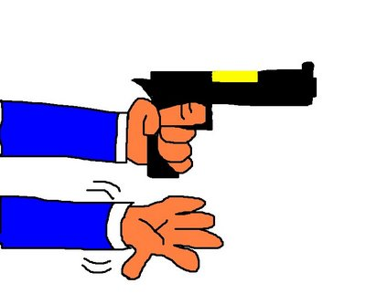
Классификация
1. По природе:
а) связанные с психическим воздействием на человека (шантаж, мошенничество, воровство и др.)

Slide 7
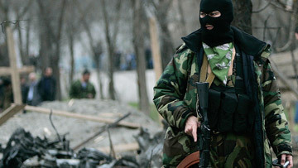
б) связанные с физическим насилием (разбой, бандитизм, террор, изнасилование, заложничество)

Slide 8

в) связанные с употреблением веществ, разрушающих организм человека (наркомания, алкоголизм, курение);

Slide 9
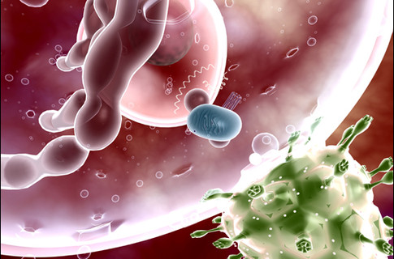
г) связанные с болезнями (СПИД, венерические заболевания и др.)

Slide 10
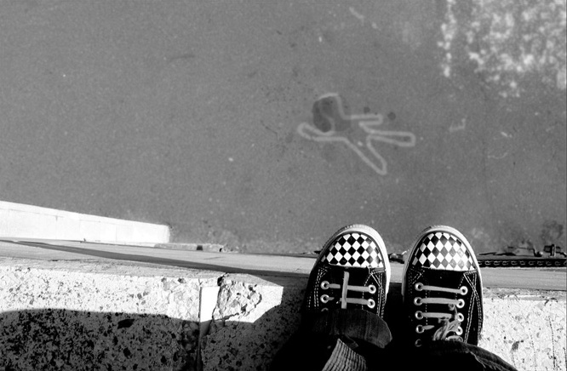
д) опасности суицидов.

Slide 11
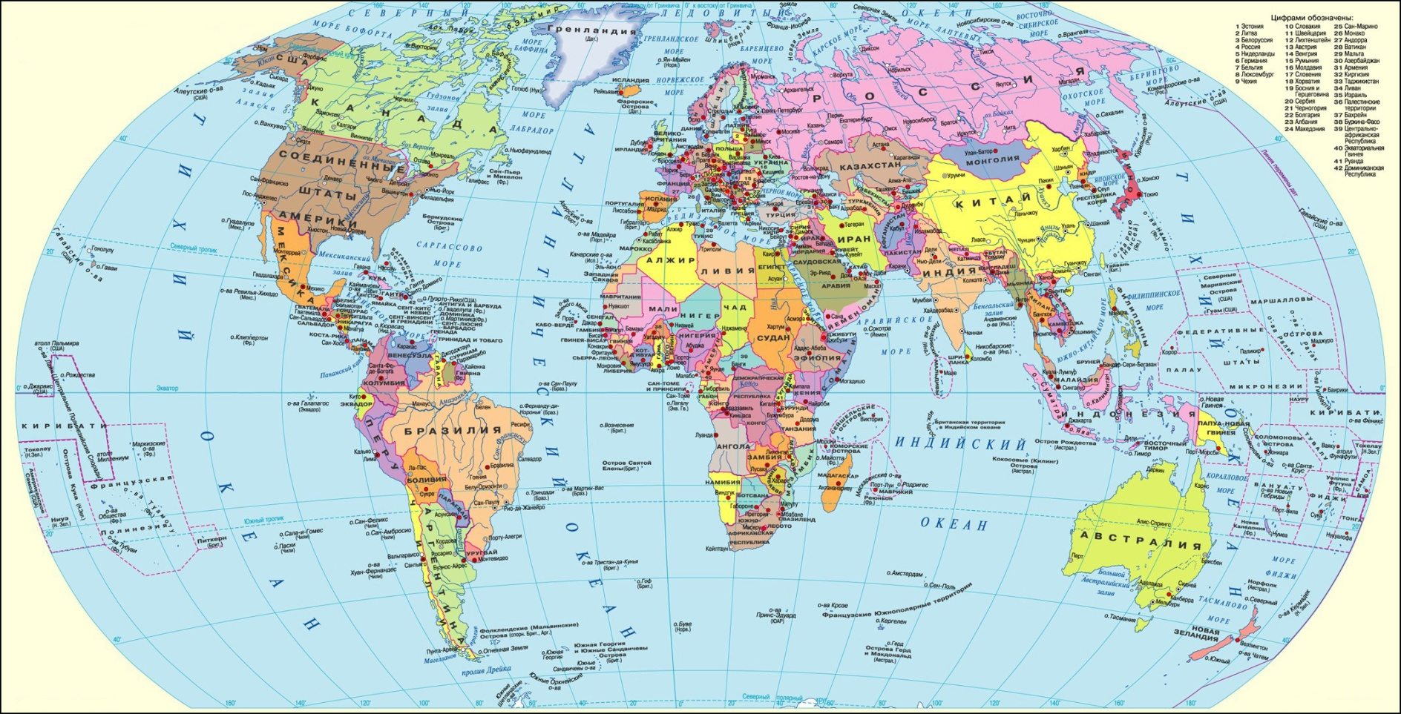
2. По масштабам событий:
а) локальные
б) региональные
в) глобальные

Slide 12
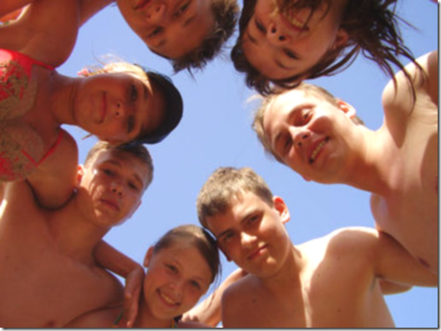
3. По половозрастному признаку: опасности, характерные для детей, молодежи, женщин, пожилых людей.

Slide 13
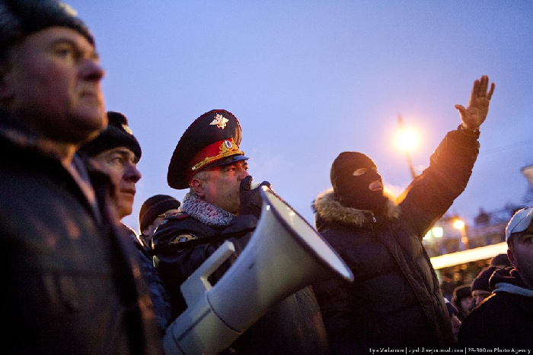
4. По организации:
случайные и преднамеренные.

Slide 14
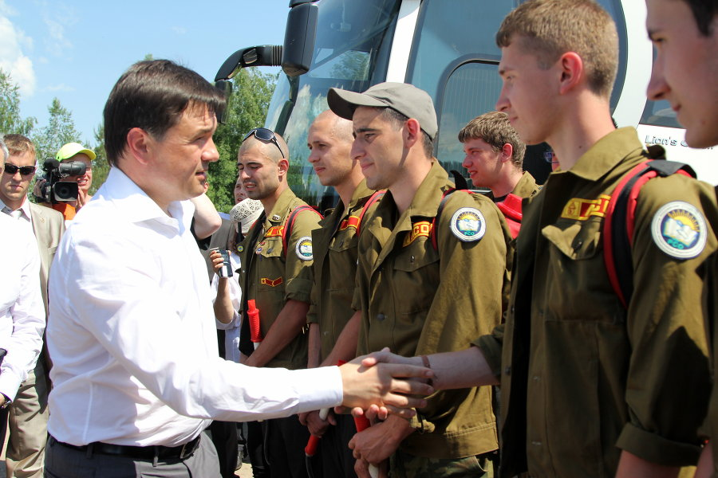
Защита от социальных опасностей заключается в профилактических мероприятиях, направленных на ликвидацию этих опасностей.

Slide 15
Закрепление знаний по теме социальные опасности
Что такое социум?
Дайте определение социальных опасностей
Назовите основные причины социальных опасностей
На какие виды делятся социальные опасности?
Приведите примеры и факты социальных опасностей в современном мире.
Какие существуют социальные опасности личностного характера? Какие существуют меры защиты и борьбы с ними?

Slide 16
Домашнее задание
Тема «Социальные опасности»
Эссе о любом виде социальных опасностей
Дополнительно:
Найти в газетах, журналах , интернете локальные, региональные и глобальные проблемы современного мира в социальной сфере

Slide 17
Спасибо за внимание

